Slide 1


Treasury Committee of the
Ministry of Finance of the
Republic of Kazakhstan
Комитет казначейства Министерства финансов
Республики Казахстан
На видеоконференцию КС PEMPAL 15 сентября 2020 года
Миссия Казначейства Казахстана
Докладчик: Байгужина Айгуль Мурзатаевна
Заместитель председателя Комитета казначейства Министерства финансов Республики Казахстан
Видеоконференция
г. Нур-Султан, 2020
Казначейского Сообщества

Slide 2

План презентации
Основные участники системы управления государственными финансами |  | 4
Роль Казначейства в управлении бюджетом Республики Казахстан |  | 5
Основные задачи казначейства |  | 6
Процесс исполнения бюджета |  | 7
Комитет казначейства и его территориальные органы |  | 8
Структура и статистика Комитета казначейства |  | 9
Функции управлений Комитета казначейства |  | 10
Функции территориальных органов казначейства |  | 11
Рейтинговая оценка деятельности Департаментов казначейства |  | 12
Осуществление рейтинга по направлениям деятельности |  | 13
Показатели рейтинговых оценок |  | 14
Результаты рейтинговой оценки за 2019 год |  | 15

Slide 3
План презентации (продолжение)
Информационные системы Казначейства |  | 16
Функциональные модули ИС Казначейства |  | 17
Распределение функциональности казначейской системы |  | 18
Об информационной системе «Казначейство - Клиент» |  | 19
Интеграция информационных систем казначейства |  | 20
Функциональная схема бизнес-процессов информационных систем КК |  | 21
IT-инфраструктура |  | 22
Новые механизмы исполнения бюджета Развитие информационных систем казначейства |  | 23 24

Slide 4

Основные участники системы управления государственными финансами
Президент
Республики Казахстан
Определяет приоритеты Казахстана
Министерство национальной экономики Республики Казахстан
Возглавляет процесс государственного планирования, составляет экономический прогноз для бюджетного планирования
Центральные и местные государственные органы (администраторы бюджетных программ)
Планирование, обоснование, реализация и достижение результатов бюджетных программ
Министерство финансов Республики Казахстан
Возглавляет процесс бюджетного планирования и исполнения государственного бюджета
Комитет Казначейства
Исполнение республиканского бюджета и обслуживание исполнения местных бюджетов
Парламент Республики Казахстан
Изменяет и утверждает республиканский бюджет
Счетный комитет по контролю за исполнением республиканского бюджета Республики Казахстан
Высшее аудиторское учреждение (внешний контроль за исполнением республиканского бюджета)

Slide 5
Роль Казначейства в управлении бюджетом Республики Казахстан
МФ
Комитет казначейства
Территориальные подразделения
Обеспечение эффективного функционирования системы государственных финансов в целях содействия экономическому росту и достижение устойчивой конкурентоспособности экономики Республики Казахстан
Контрольные и реализационные функции (управление ЕКС, открытие, ведение и закрытие КСН, отправка/прием платежей в/из КЦМР, распределение поступлений, организация и проведение централизованных госзакупок, консолидация фин.отчетности и др.)
Контрольные функции (проверка финансовых документов государственных учреждений, администраторов бюджетных программ и уполномоченных государственных органов, регистрация договоров, проведение и контроль платежей, формирование и выдача отчетов)

Slide 6
Основные задачи казначейства
Исполнение республиканского бюджета и обслуживание исполнения местных бюджетов, Национального фонда РК, Фонда компенсации потерпевшим
Формирование и утверждение сводного плана финансирования по обязательствам, сводного плана поступлений и финансирования по платежам по республиканскому бюджету
Обеспечение распределения поступлений между республиканским, местными бюджетами, Национальным фондом Республики Казахстан, Фондом компенсации потерпевшим, бюджетами ЕАЭС
Совершенствование информационных систем казначейства, обеспечение бесперебойного функционирования и информационной безопасности информационных систем казначейства
Ведение бюджетного учета
Консолидация финансовой отчетности
Обеспечение структурных подразделений Министерства финансов Республики Казахстан бюджетной отчетностью по республиканскому и местным бюджетам
Осуществление координации деятельности территориальных органов казначейства
Регистрация государственных обязательств по проектам государственно-частного партнерства, в том числе государственных концессионных обязательств
Управление бюджетными деньгами
Обеспечение организации и проведения централизованных государственных закупок по перечню товаров, работ, услуг, определяемому уполномоченным органом
Выполнение иных задач, предусмотренных законодательством Республики Казахстан

Slide 7
Процесс исполнения бюджета
Внесение изменений в планы финансирования
Ввод планов финансирования
Корректировка планов финансирования
Распределение поступлений между уровнями бюджетов, КСН НФ, ФКП и ЕАЭС
8 процессов исполнения бюджета и 23 подпроцесса
Формирование и ведение планов финансирования
Приостановление операций по неиспользованным остаткам бюджетной программы (подпрограммы)
Возврат из бюджета излишне (ошибочно) уплаченных поступлений
Интегрированная информационная система Казначейства (ИИСК):
Это система автоматизирующая бизнес - процессы КК МФ РК и ТОК.
Целью создания ИИСК является обеспечение эффективного управления Правительством РК и МИО государственными финансами, обязательствами и активами, которое включает действенный контроль за исполнением госбюджета на всех уровнях
Исполнение инкассовых распоряжений
Зачисление поступлений на сборный счет
Регистрация обязательств
Ведение справочника поставщиков
Выверка счетов
Отчетность
Регистрация обязательств
Исполнение бюджета по поступлениям
Отчеты
Контроль обязательств
ИС «Казначейство-клиент»:
Это система электронного документооборота ИИСК с ГУ, АБП, уполномоченными государственными органами.
Целью системы «Казначейство-клиент» является повышение эффективности взаимодействия Казначейства с Клиентом посредством представления современной, интегрированной и высокоэффективной информационной среды
Контроль за соблюдением бюджетного законодательства
Проведение платежей
Проверка счетов к оплате, платежных поручений на соответствие бюджетному законодательству
Ведомственный контроль
Регистрация сделок, оплачиваемых за счет собственных средств ГУ
Проведение (отклонение) платежей
Проведение валютных операций
Планы поступлений и расходов денег
Конвертация
Перевод денег в иностранной валюте
Реконвертация
Учет и контроль денег

Slide 8
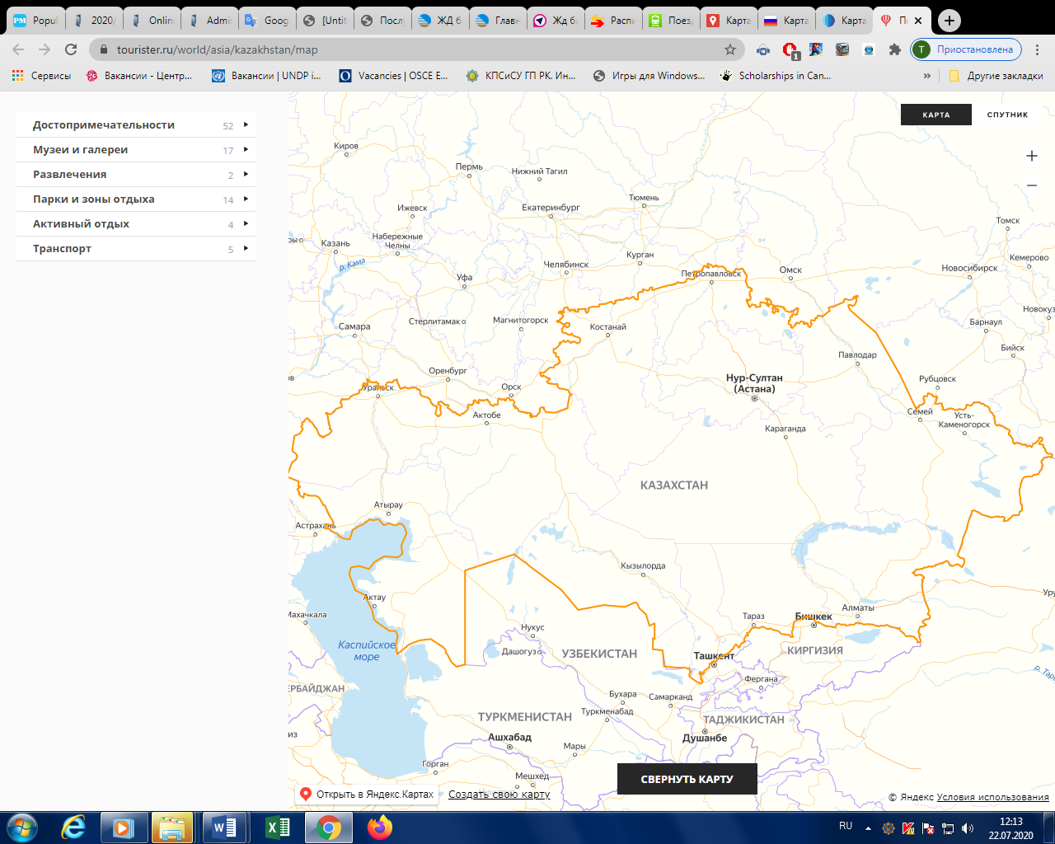
Комитет казначейства и его территориальные органы
ДК по Северо-Казахстанской области
РУК/ГУК - 13
Статистика
Комитет:
24 Управления Комитета казначейства;
193 сотрудников Комитета казначейства
Территориальные органы:
17 Департаментов по областям и городам;
190 районных и городских управлений;
2929 сотрудников территориальных органов.
ДК по Костанайской
Области
РУК/ГУК - 19
ДК по Акмолинской
Области
РУК/ГУК - 18
ДК по Павлодарской области
РУК/ГУК - 12
Комитет казначейства
ДК по Восточно-
Казахстанской
Области
РУК/ГУК - 18
ДК по Западно-Казахстанской
Области
РУК/ГУК - 12
ДК по Актюбинской
Области
РУК/ГУК - 12
ДК по городу
Нур-Султан
ДК по Карагандинской
Области
РУК/ГУК - 19
ДК по Атырауской области
РУК/ГУК - 7
ДК по Кызылординской
области
РУК/ГУК - 8
ДК по Алматинской
Области
РУК/ГУК - 19
ДК по Мангистауской области
РУК/ГУК - 6
ДК по Жамбылской
области
РУК/ГУК - 10
ДК по Туркестанской области
РУК/ГУК - 16
ДК по городу
Алматы
РУК - 1
ДК по Тороду Шымкент

Slide 9
Структура и статистика Комитета казначейства
Центральный аппарат
190 – Районных (в т. ч. 25 городских) управлений казначейства
17 - Департаментов казначейства по областям, городам Алматы, Шымкент и Нур-Султан
Штатная численность территориальных органов 2929 сотрудников
Более 15тысяч госучреждений и субъектов квазигос. сектора обслуживаются казначейством, в том числе ежедневно:
- 45 тысяч пользователей услуг;
- 50 тысяч платежей через ИИСК;
- 60 тысяч поступлений КЦМР;
- 120 тысяч отчетов для генерируется для клиентов.
Заместитель
председателя
Заместитель
председателя
Председатель
Заместитель
председателя
Заместитель
председателя
Управление исполнения планов финансирования
11 ед.
Управление по работе с персоналом
7 ед.
Управление платежных операций
9 ед.
Управление ведения государственных реестров в сфере государственных закупок
6 ед.
Управление взаимодействия с заказчиками по работам услугам
8 ед.
Управление юридической службы
6 ед.
Управление учета поступлений
10 ед.
Управление отчетности по республиканскому бюджету
10 ед.
Управление контроля и качества государственных закупок
4 ед.
Управление взаимодействия с заказчиками по товарам
9 ед.
Управление проведения процедур государственных закупок по работам и услугам
11 ед.
Управление наличности, анализа и сверки счетов
8 ед.
Управление бухгалтерского учета поступлений республиканского бюджета и введения бюджетного учета
4 ед.
Управление проведения процедур государственных закупок по товарам
11 ед.
Управление информационных технологий
16 ед.
Управление ведомственного контроля
12 ед.
Управление проведения процедур государственных закупок способом запроса ценовых предложений
7 ед.
Управление информационной безопасности
3 ед.
Управление мониторинга и анализа государственных закупок
5 ед.
Управление учета займов и кредитов
9 ед.
Управление финансового обеспечения
3 ед.
Управление отчетности по местным бюджетам
6 ед.
Управление организации деятельности
5 ед.
Управление анализа, оценки и рисков
8 ед.
Руководство 5 единиц
193
сотрудников центрального аппарата

Slide 10
Функции управлений Комитета казначейства
По казначейскому блоку
Управление платежных операций
Управление ведомствен-ного контроля
Управление исполнения планов финан-сирования
Управление информацион-ных технологий
Управление учета поступлений
Управление наличности, анализа и сверки счетов
Управление отчетности по местным бюджетам
Управление отчетности по республикан-скому бюджету
Управление учета займов и кредитов
Управление анализа, оценки и рисков
Управление бухгалтерского учета поступления республиканского бюджета и ведения бюджетного учета
- Открытие, ведение и закрытие КСН
- Учет переводных операций
- Операции в иностранной валюте
-Ведомственный контроль ТОК
- Мониторинг и анализ финансовых документов
Казначейское сопровождение
Взаимодействие с КВГА
-Сводный план финансирования
-Бюджетный мониторинг
-Введение ИИСК справочника ГУ
-Бесперебойное функционирование ИИСК
-Соблюдение безопасности при работе ТОК
-Исполнение платежных поручений органов госдоходов по возврату из бюджета и (или) зачету излишне (ошибочно) уплаченных сумм
-Зачисление поступлений на ЕКС
-Введение в ИИСК Единой бюджетной классификации РК
-Восстановления кассовых расходов при возврате платежей, произведенных ГУ
-Контроль за правильностью зачисления денег от реализации работ, услуг на счета ГУ
-Закрытие операционного дня в ИИСК
-Составление консолидированной финансовой отчетности
-Осуществление приема и проверки квартальной, полугодовой, годовой бюджетной и полугодовой, годовой консолидированной финансовой отчетности АРБП и МИО по исполнению бюджета
-Составление консолидированной финансовой отчетности
-Осуществление приема и проверки квартальной, полугодовой, годовой бюджетной и полугодовой, годовой консолидированной финансовой отчетности АРБП и МИО по исполнению бюджета
-Рассмотрение и согласование заявок АРБП на снятие средств со счетов правительственных внешних займов
-Регистрация государственных займов
- Анализ и оценка эффективности деятельности структурных подразделений Комитета и территориальных органов казначейства
- Разработка и поддержание в органах казначейства системы управления рисками
- Формирование отчетов по поступлениям РБ
- Сбор данных по поступлениям РБ от структурных МФ РК
- Ведение бухгалтерского учета поступлений РБ
- Оформление учетных регистров и формирование выходных форм
По блоку государственных закупок
Управление ведения государственных реестров в сфере государственных закупок
Управление взаимодействия с заказчиками по товарам
Управление проведения процедур государственных закупок по товарам
Управление мониторинга и анализа государственных закупок
Управление контроля и качества государственных закупок
Управление взаимодействия с заказчиками по работам и услугам
Управление проведения процедур государственных закупок по работам и услугам
Управление проведения процедур государственных закупок способом запроса ценовых предложений
- Ведение республиканских реестров (недобросовестных участников) в сфере госзакупок
- Взаимодействие с заказчиками по товарам услугам в части конкурсной документации для централизации госзакупок согласно перечня товаров
- Обеспечение организации и проведения централизованных госзакупок по перечню товаров определяемому уполномоченным госорганом
- Мониторинг и анализ информации с веб-портала госзакупок
- Выявление и предупреждение нарушений в сфере централизованных госзакупок
- Взаимодействие с заказчиками по работам и услугам в части конкурсной документации для централизации госзакупок согласно перечня товаров
- Обеспечение организации и проведения централизованных госзакупок по перечню работ и услуг определяемому уполномоченным госорганом
- Обеспечение организации и проведения централизованных госзакупок способом запроса ценовых предложений определяемому уполномоченным госорганом
19 отраслевых управлений и 5 вспомогательных управлений (юридической службы, по работе с персоналом, финансового обеспечения, информационной безопасности, организации деятельности)

Slide 11
Функции территориальных органов казначейства
Исполнение планов финансирования , справок
Регистрация ГПС и формирование отчетности по регистрации ГПС
Среднаяя штатная численность районных и городских управлений казначейства:
5-6 человек
Группа предварительного контроля и проведения платежей
Ввод счетов к оплате и платежных поручений, представленных на бумаге
Утверждение счетов к оплате/ПП в ИС КК и сверка отчетности
Зачисление и распределение поступлений в бюджет
Возврат излишне (ошибочно) уплаченных поступлений
Исполнение планов финансирования , справок
Зачисление поступлений на КСН и счета клиентов
Восстановление кассовых расходов и работа с невыясненными поступлениями
Группы финансовая и регистрации договоров
Территориальные органы казначейства
Утверждение счетов к оплате/ПП в ИС КК и сверка отчетности
Ввод счетов к оплате в ИИСК, представленных на бумаге
Департаменты казначейства по областям, городам Астана, Алматы и Шымкент
Финансовая группа
Районные (163) и городские (25) управления казначейства
Группа предварительного контроля
Группа регистрации договоров
Регистрация ГПС и формирование отчетности по регистрации ГПС
188 (ГУК) РУК
1362 ед.
Утверждение платежей в ИИСК
Обеспечение ГУ наличными деньгами в БВУ (через чеки и картсчета)
Осуществление ревизии КСН и счетов клиентов
17 ДК
1567 ед.
Операционная группа
Утверждение счетов к оплате/ПП в ИИСК
Обеспечение ГУ наличными деньгами в БВУ (через чеки и картсчета)
Осуществление ревизии КСН и счетов клиентов
Операционная группа
2929 ед.
В Департаментах казначейства:
6 отраслевых подразделений
4 вспомогательных подразделения (юридической службы, по работе с персоналом, финансового обеспечения, административный)
Общая группа
Формирование и выдача отчетов
Открытие, ведение и закрытие КСН и счетов клиентов
Ведение Справочника ГУ и СКС
Формирование и ведение Справочника получателей денег
Обучение и консультации финансовых работников ГУ и МСУ

Slide 12
Рейтинговая оценка деятельности Департаментов казначейства
Определения качества организации работы
Соблюдения должностных обязанностей сотрудников казначейства
Соблюдения требований нормативных правовых актов
Достижения стратегических целей Министерства финансов Республики Казахстан
Повышения эффективности работы Департаментов
Основные цели рейтинга
Распределение обязанностей при
проведении рейтинга
Комитет казначейства
17
Департаментов казначейства по областям, городам республиканского значения и столицы
190
Районных и городских управлений казначейства
Результатами рейтинговой оценки:
Основание для осуществления анализа и определения качества, а также эффективности работы;
Принятие решений по поощрению либо наложению взысканий.
Периодичность
Квартал
Полугодие
Год

Slide 13
Осуществление рейтинга по направлениям деятельности
Бизнес процессы | Показатели | Периодичность | Ответственное СПК
I. Соблюдение технологического процесса | №1 «Проведение операций по поступлениям в бюджет» | Ежеквартальная | Управление учета поступлений
 | №2 «Технологический процесс по модулю «Управление наличностью» | Ежеквартальная | Управление наличности, анализа и сверки
 | №3 «Завершение финансового года» | Годовая | Управление наличности, анализа и сверки
 | №4 «Технологический процесс по модулям УИТ» | Ежеквартальная | Управление информационных технологий
 |  |  | по операциям в иностранной валюте Управление платежных операций
II. Соблюдение времени обработки финансовых документов | №5 «Время обработки ГПС и счетов к оплате в системе «Казначейство - Клиент» | Ежеквартальная | Управление ведомственного контроля
III. Соблюдение требований бюджетного законодательства при ведении планов финансирования | №6 «Качество ведения планов финансирования за отчетный период» | Ежеквартальная | Управление отчетности по местным бюджетам
 | №7 «Качество загрузки в ИИСК планов финансирования (наличие расхождений)» | Годовая | Управление отчетности по местным бюджетам
IV. Безопасность работы | №8 «Проведение заявок по открытию, закрытию, назначению, блокировке или разблокировке пользователей и их полномочий в ИИСК» | Ежеквартальная | Управление информационных технологий
V. Общая деятельность (ведомственный контроль, управление персоналом) | №9 «Оценка деятельности Департаментов по итогам дистанционного контроля, осуществленного СВК КК» | Ежеквартальная | Управление ведомственного контроля
 | №10 «Коррупционные правонарушения и проступки дискредитирующие государственную службу» | Ежеквартальная | Управление по работе с персоналом
Управление анализа, оценки и рисков осуществляет свод данных по показателям для представления руководству Комитета и Департаменту управления с персоналом и стратегии Министерства финансов Республики Казахстан

Slide 14
Показатели рейтинговых оценок
№5 «Время обработки ГПС и счетов к оплате в системе «Казначейство - Клиент»
Количество выявленных нарушений по итогам времени обработки данных, за период
№1 «Проведение операций по поступлениям в бюджет»
Количество ошибок, допущенных при закрытии операционного дня по поступлениям
№2 «Технологический процесс по модулю «Управление наличностью»
Создание корректировочных журналов повлиявших на закрытие операционного дня
№3 «Завершение финансового года»
Наличие остатка на конец года на 902 счете
Наличие остатка на конец года по невыясненным поступлениям
№4 «Технологический процесс по модулям УИТ»
"Главная книга"
"Бух. учет обязательств -Закупки"
"Кредиторы" "Ведение поставщиков"
Ошибки при проведении операций в иностранной валюте
№10 «Коррупционные правонарушения и проступки дискредитирующие государственную службу»
Количество работников, осужденных за совершение коррупционных преступлений
№8 «Проведение заявок по открытию, закрытию, назначению, блокировке или разблокировке пользователей и их полномочий в ИИСК»
Несвоевременное предоставление заявки на открытие, назначение полномочий пользователю
№6 «Качество ведения планов финансирования за отчетный период»
Наличие расхождений с данными местных уполномоченных органов
Наличие расхождений по взаимопогашаемым операциям
Превышение плана по обязательствам либо плана по платежам на период над скорректированным бюджетом
№7 «Качество загрузки в ИИСК планов финансирования (наличие расхождений)»
Наличие расхождений по взаимопогашаемым операциям
Отсутствие сбалансированности годовых и помесячных сумм индивидуальных планов финансирования сумме сводного плана финансирования
№9 «Оценка деятельности Департаментов по итогам дистанционного контроля, осуществленного СВК КК»
Количество выявленных нарушений по итогам дистанционного ведомственного контроля и количество принятых документов Департаментов казначейства

Slide 15
Результаты рейтинговой оценки за 2019 год

Slide 16


Информационные системы Казначейства
В Комитете казначейства МФ РК функционируют 2 информационные системы в сфере исполнения республиканского бюджета и обслуживания исполнения местных бюджетов, Национального фонда Республики Казахстан.
Информационные системы казначейства
Интегрированная информационная система казначейства (ИИСК)
Информационная система «Казначейство-клиент» (ИС К2)
Реализация процедур по исполнению республиканского и обслуживанию исполнения местных бюджетов, Нацфонда РК
Для открытия, ведения и закрытия контрольных счетов наличности и счетов клиентов
Обеспечение автоматизации функций казначейства
Прием и обработке документов, предоставляемых в органы казначейства
Предоставление отчетности от государственных учреждений/субъектов квазигосударственного сектора

Slide 17

Функциональные модули ИС Казначейства
Главная книга
ведение и уточнение бюджета, ведение плана счетов, ведение планов финансирования по обязательствам и платежам, ведение бухгалтерского учета всех операций
Управление наличностью
- Ежедневный мониторинг исполнения республиканского бюджета с выделением расходов по текущим программам и бюджетным программам развития;
- Ежедневное закрытие операционного дня в ИИСК и составление анализа по ЕКС;
- Ежедневная сверка ЕКС с выпиской НБ РК. Импорт и автовыверка банковских выписок;
- Формирование отчетов по доходам, расходам и остаткам по всем КСН за предыдущий рабочий день
Управление поступлениями в бюджет
- Ведение плана счетов по кодам классификации поступлений бюджета ЕБК РК;
- Ведение нормативов распределения поступлений в бюджеты разных уровней, Нацфонд РК и государств – членов ЕАЭС;
- Зачисление поступлений на ЕКС;
- Распределение поступлений между уровнями бюджетов,, Нацфондом, с последующим , ФКП и бюджетами ЕАЭС с последующим зачислением на соответствующие КСН;
- Формирование отчетов по поступлениям
Учет операций в иностранной валюте
- Учет операций в иностранной валюте через корреспондентские счета Комитета казначейства в НБ РК по видам иностранных валют;
- Ведение Справочника получателей денег в иностранной валюте;
- Открытие и ведение счетов государственных учреждений в иностранной валюте по видам валют;
- Проведение мероприятий по конвертации, реконвертации и переводу иностранной валюты в пользу нерезидентов Республики Казахстан;
- Формирование выходных форм по учету иностранной валюты
Управление платежами
- Ведение базы получателей денег;
- Утверждение счетов к оплате (осуществление регистрации любой задолженности перед получателем денег и последующее ее погашение);
- Автосоздание пакетов платежей;
- Перевод получателям денег через банковский интерфейс в платежную систему Нацбанка РК
Банковский системный интерфейс
- Интеграция ИИСК и платёжной системы РГП КЦМР (Казахстанский Центр Межбанковских расчетов);
- Преобразование исходящей из ИИСК финансовой информации в форматы платежной системы для последующей отправки через терминал в платежную систему;
- Прием электронных платежных сообщений в формате платежной системы, их обработка и отправка в ИИСК.
Управление и контроль обязательств
- Проверка заявки на регистрацию гражданско-правовой сделки;
- Регистрация гражданско-правовых сделок (обязательств) государственных учреждений;
- Формирование и выдача Уведомления о регистрации ГПС;
- Просмотр в любой момент состояния заказов на приобретение и получение всех необходимых сведений по обязательствам госучреждения
Отчетность
-Формирование отчетности в разрезе государственных учреждений, регионов, бюджетов, контрольных счетов наличности:
- ежедневная отчетность: порядка 8 тысяч отчетов в день
- на отчетную дату (ежемесячная, квартальная, годовая): около 20 тысяч отчетов.

Slide 18
Распределение функциональности казначейской системы
В Комитете казначействе функционируют модули:
Главная книга
Управление поступлениями в бюджет
Управление наличностью
Учет операций в иностранной валюте
Управление платежами
Интерфейс между казначейской и платежными системами
Отчетность
На областном уровне:
Главная книга (ведение планов финансирования)
Управление и контроль обязательств
Управление поступлениями в бюджет
Учет операций в иностранной валюте
Управление платежами
Отчетность
На районном уровне:
Главная книга (ведение планов финансирования)
Управление и контроль обязательств
Управление платежами
Отчетность

Slide 19
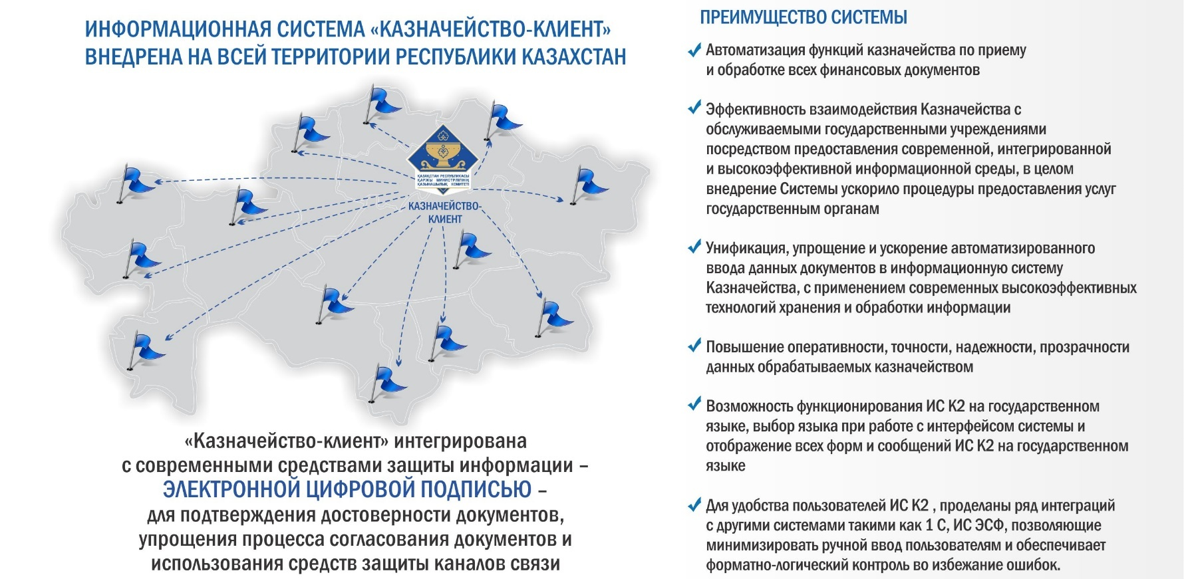
Об информационной системе «Казначейство - Клиент»

Slide 20


Интеграция информационных систем казначейства
ИС Централизованные унифицированные лицевые счета (ЦУЛС)
Платежные поручения на возврат и зачет
Передача данных по поступлениям в бюджет из ИИСК в ИС «ЦУЛС»
База данных
ИИСК и ИС «Казначейство-клиент»
ИС Электронные счета-фактуры (ЭСФ)
Электронные счета-фактуры
Передача данных по поступлениям административных штрафов в бюджет из ИИСК в СИО ПСО
ИС Электронные государственные закупки (ЭГЗ)
Заявки на регистрацию ГПС, поставщики
ИС Бухгалтерский учет «е-Минфин»
Ежедневная передача всех сведений ИИСК (поступлений, расходов, справочников) в
Хранилище данных
ИАИС «е-Минфин»
Счета к оплате
ИС Национальный удостоверяющий центр (НУЦ)
Ключи ЭЦП
В целях информационной безопасности, ИИСК и ИС «Казначейство-клиент» не подлежат интеграции с внешними информационными системами согласно пп.2 п.3 главы 1 Правил интеграции объектов информатизации «электронного правительства» от 28.03.2018 года №123

Slide 21
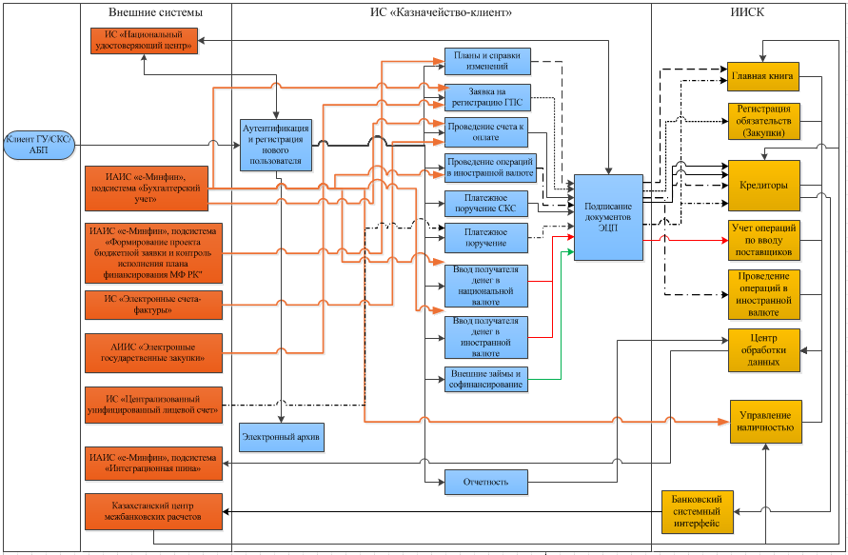
Функциональная схема бизнес-процессов информационных систем КК

Slide 22









IT-инфраструктура
Комитет
Казначейства
ИС КК
Государственные
учреждения
ORACLE
Интернет
Субъекты
СКС
ЕТС ГО
МСУ
территориальные
органы
Казначейства
Клиентов –
более 45 000 пользователей
Пользователей –
более 3 000 сотрудников

Slide 23
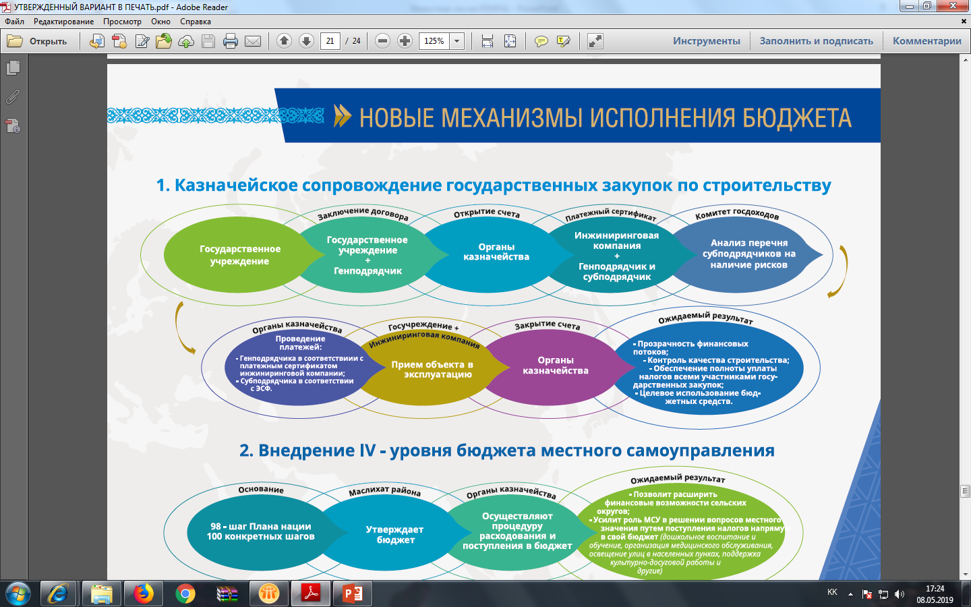
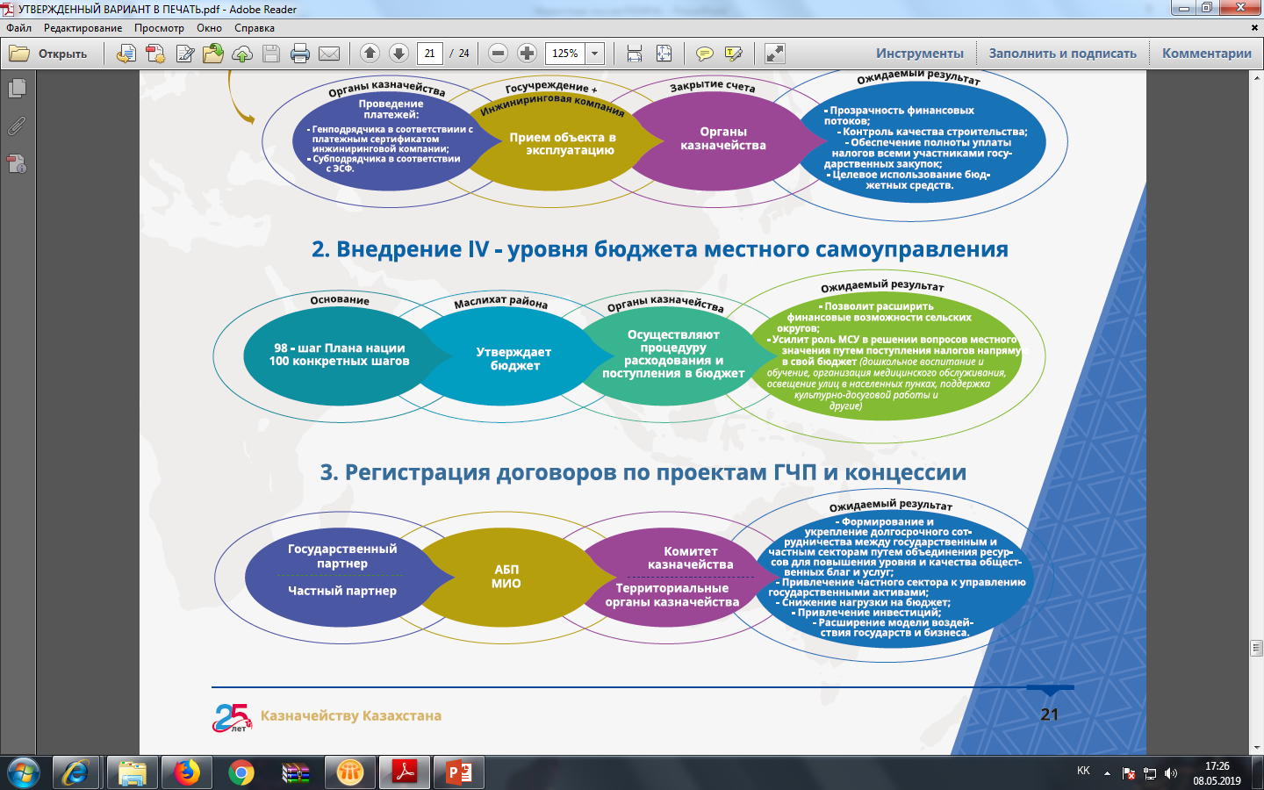

Новые механизмы исполнения бюджета
Казначейское сопровождение государственных закупок по строительству
Контроль качества строительства;
Обоснованность финансовых расходов (объемы выполненных работ и их стоимость в соответствии с утвержденной ПСД).
Платежный сертификат
Аккредитованные инжиниринговые компании по управлению проектом
Оценка рисков при выборе субподрядчиков
Контроль и мониторинг средств перечисленных налогоплательщиками посредством ИС ЭСФ.
Система управления рисками
Органы госдоходов
Внедрение четвертого уровня бюджета местного самоуправления
Регистрация договоров ГЧП и концессии
Проекты ГЧП
Республиканские
Местные
IV уровень бюджета реализуется в 2 этапа:
I этап с 2018 года – внедрено 1062 бюджетов МСУ
(с количеством населения более 2000 чел.)
II этап с 2020 года – 1360 бюджетов МСУ
  повышение доверия инвесторов к механизму ГЧП
  предотвращение юридических и экономических рисков
23

Slide 24







Развитие информационных систем казначейства
Информационные системы Казначейства
Автоматизация переноса остатков
Получение ЭЦП в режиме Онлайн
Онлайн-распределение
Переход на Open source
Разработка подсистемы СУР
Автоматизация заявок КСН
24

Slide 25
Назарларыңызға рақмет!
Спасибо за внимание!
Thank you for your attention!

